Slide 1
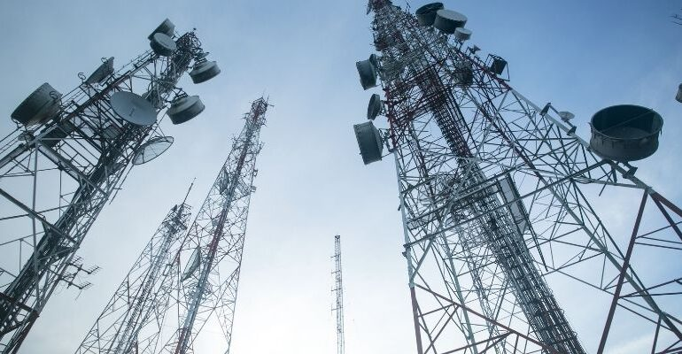


RAPPORT D’AUDIT ENVIRONNEMENTAL DE
INS_CODE INS_NOM

Slide 2
INFOS SITE
NOM DU SITE
CODE SITE
ZONE
TRAVAUX EXECUTES
CHEF D’EQUIPE
Contact
Date Travaux
N° WO
ID-RM-1
Contact
ID-RM-2
Contact
INS_NOM
INS_CODE
INS_ZONE
INS_TRAVEAUX
INS_CHEF
INS_CONTACT
INS_ETAT

Slide 3
VUE DU SITE
VUE DU SITE
PLAQUE IMMATRICULATION

Slide 4
Vue générale du site
VUE
VUE
VUE

Slide 5
Vue Système d’ouverture et fermeture site
VUE ACCES DU SITE
VUE PORTAIL
VUE SERRURE PORTAIL

Slide 6
Vue Clôture et sécurité
VUE
VUE
VUE

Slide 7
Vue Végétation
AUCUNE VEGETATION
VUE

Slide 8
Vue Propreté générale

Slide 9
Vue fondation pylône & point d’encrage haubans
VUE
VUE
VUE

Slide 10
Vue Shelter, équipements, racks
VUE
VUE
VUE

Slide 11
Vue Système Ouverture et intérieure Niche CIE
VUE
VUE
VUE

Slide 12
Vue TGBT & coffret Inverseur
VUE
VUE

Slide 13
Vue Groupe électrogène
INS_MARQUE_GE
MARQUE GE : | PUISSANCE GE :
COMPTEUR HORAIRE GE : | MARQUE MOTEUR GE :
NIVEAU CABURANT GE : | CAPACITE RESERVOIR GE :
INS_VAL_PUISS
INS_VAL_H
INS_MARQUE_MOT
INS_VAL_CARB
INS_RES
VUE CAROSSERIE GE DE FACE
VUE LATERALE CAROSSERIE GE
VUE MOTEUR DU GE

Slide 14
Vue Groupe électrogène
VUE TANK
VUE COMPTEUR HORAIRE
VUE DU RADIATEUR
VUE ELEMENTS FILTRANTS
VUE INTERIEUR GE

Slide 15
Vue du Système de Climatisation
NOMBRE DE CLIM : | BRAND : NASCO
POWER :1.5 CH | ETAT FACE CLIM :OK
ETAT PALETTES VETIL : OK | ETAT CONDUIT REFROIDISSEMENT : OK
ETAT CONDENSATEUR/EVAPO : OK | VERIFICATION DES CONNEXIONS/CABLAGE : OK
BOBINE RINSE ET LAVE : OK | NETTOYAGE INTERIEUR : OK
RESSERER COUVERCLE EXTERIEUR : OK | ETAT THERMOSTAT : OK
CLIM AVANT LAVAGE
CLIM PENDANT LAVAGE
CLIM APRES LAVAGE

Slide 16
Vue Point de Drainage
VUE POINT DE DRAINAGE
VUE POINT DEVACUATION D’EAU
VUE EPANDAGE

Slide 17
Vue Guérite Vigile
VUE EXTERIEUR GUERITE
VUE INTERIEUR DE LA GUERITE
VUE SYSTÈME DE VERROUILLAGE GUERITE

Slide 18
Vue Anomalies spécifiques
VUE
VUE
VUE

Slide 19
TEST ALARME
 | CABLE ALARME | TEST DE Continuité CABLE ALARME
DC RECTIFIER FAILURE | Cable | NOK
DC RACK FAULTY | Non Cable | NOK
MAINS FAILURE | Cable | OK
INTRUSION DETECTED | Non Cable | NOK
MAIN SURGE | Non Cable | NOK
GE IN SERVICE | Cable | OK
HIGH TEMP | Cable | OK
SMOKE DETECTED | Non Cable | NOK
RECLOSER FAULTY | Non Cable | NOK

Slide 20
Actions Menées
NETTOYAGE DU SITE ET DES EQUIPEMENTS;
DESHERBAGE.

Slide 21
RECOMMANDATIONS
PEINDRE LA CLOTURE.

Slide 22


MERCI

Slide 23
INS_REMARQUES

